Slide 1


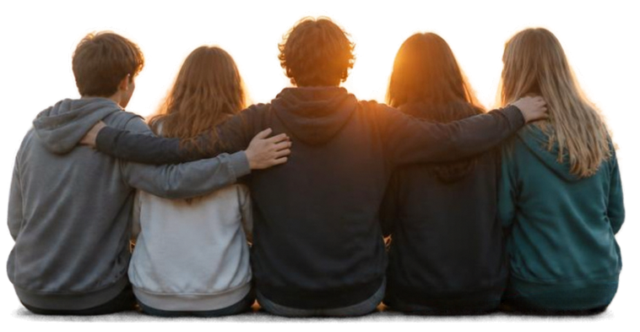



Freundschaft:
Wandel & Ende
Ethik, 8. Klasse

Slide 2



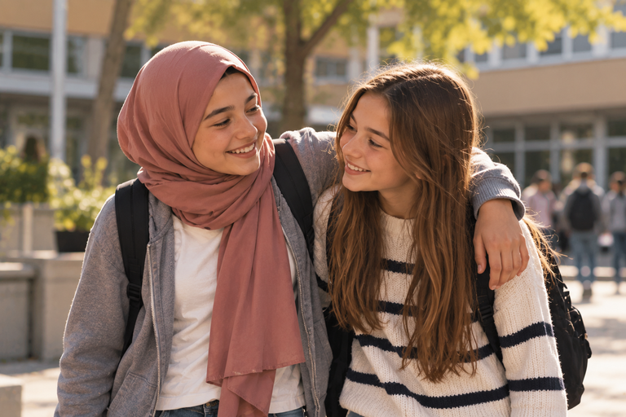
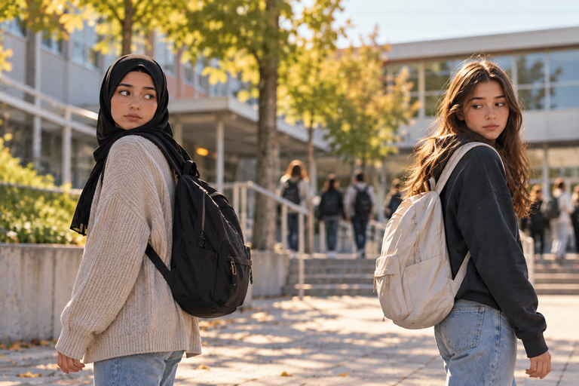


EINSTIEG
BESTE FREUNDE MIT 11
KEIN KONTAKT MEHR MIT 15
Zwei Bilder.
Eine Veränderung.
Was ist passiert?
Schaut genau hin.
Sammelt spontan Vermutungen, was zwischen den Bildern passiert sein könnte.

Slide 3

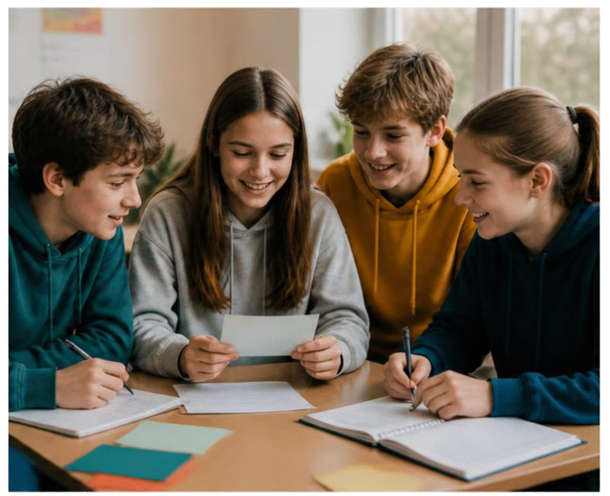





Arbeitsphase 1
Kurzgeschichte & Rollenspiel
Bildet 4 Gruppen.
Zieht eine Karte mit eurer Kurzgeschichte.
Bereitet ein Rollenspiel vor (max. 10 Minuten).
Stellt Situation und Gefühle beider Seiten dar.

Slide 4


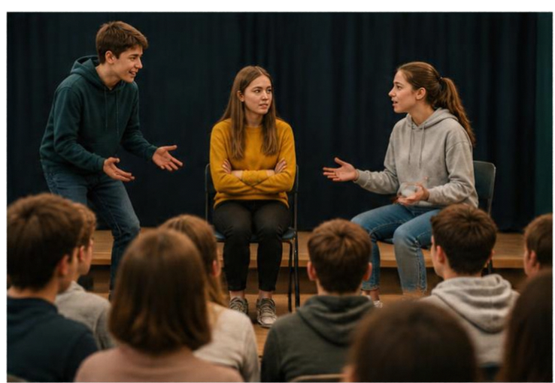

Arbeitsphase 2
Aufführung: Rollenspiele
Jede Gruppe präsentiert ihr Rollenspiel vor der Klasse
Ihr könnt nachfragen und mitdenken
Zuhören, reflektieren und verstehen

Slide 5

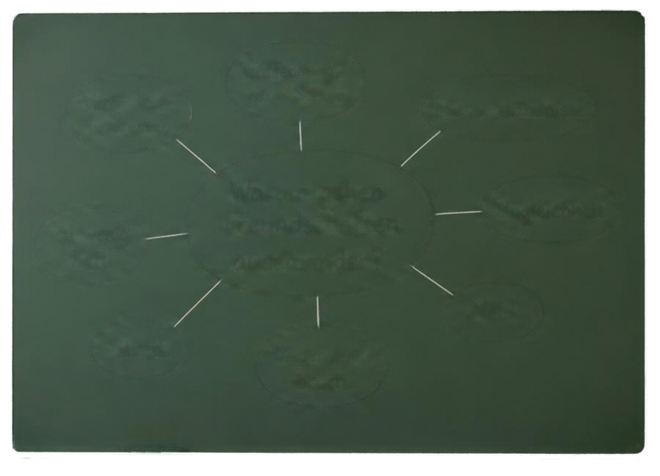













Diskussion
Gemeinsam nachdenken. Perspektiven verstehen.
Warum gehen Freundschaften auseinander?
Wir sammeln Gründe und Sichtweisen im Gespräch.
Frage im Mittelpunkt: Warum gehen Freundschaften auseinander?
Leitfrage: Kann man eine Freundschaft retten?
Wir hören zu, fragen nach und ordnen unsere Gedanken im Cluster.

Slide 6





Abschluss
Teile deinen besten Tipp:
Was würdest du jemandem raten, der gerade eine Freundschaft verliert?
Wir sammeln alle Karten und gestalten unsere Klassen-Tippsammlung.
So sichern wir unsere Ergebnisse und lernen voneinander.

Slide 7





Freundschaften verändern sich, das ist normal
“Manchmal heißt Freundschaft auch loslassen – und Platz für Neues schaffen.”

